Slide 1

ии смена
:)
столярова маргорита 2 отряд

Slide 2
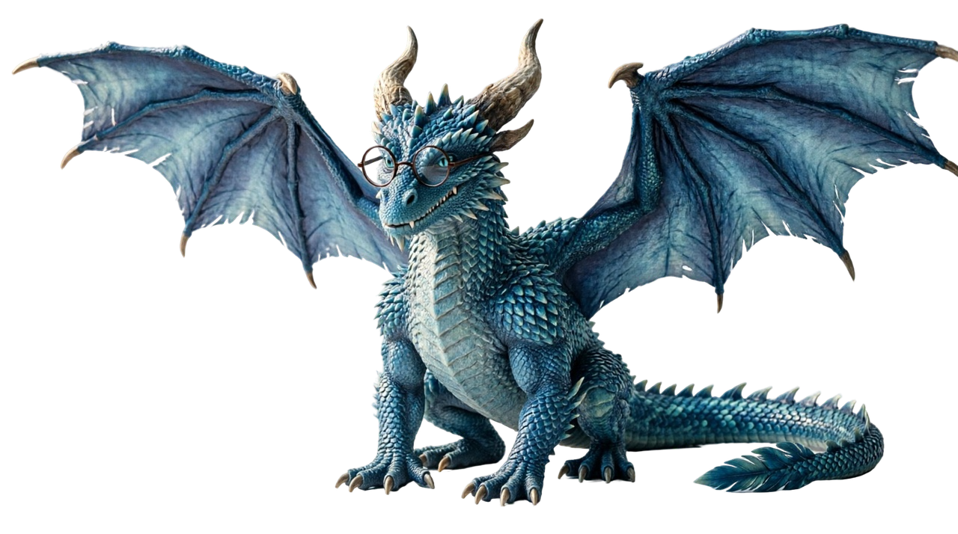

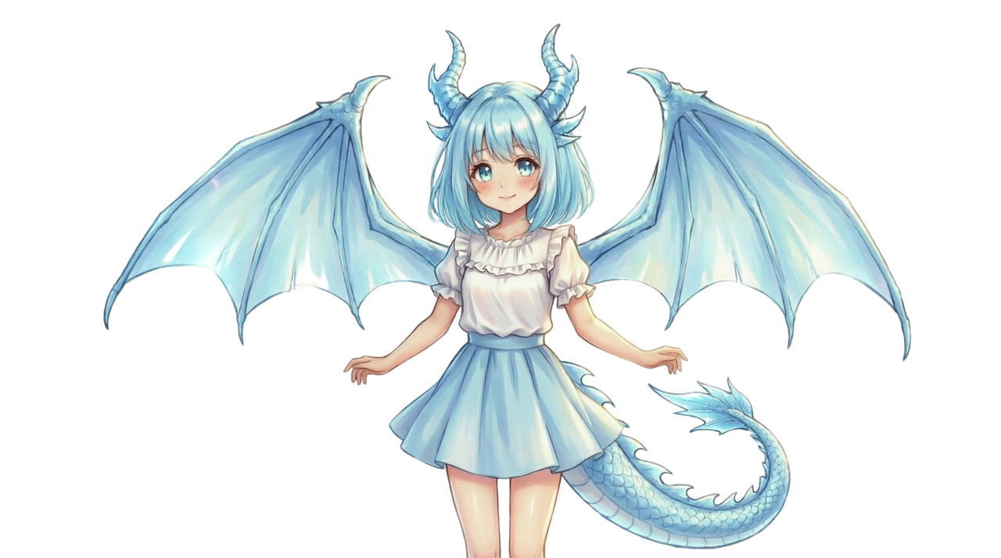
что я узнала про ии
я узнала что ии могут делать сайты и делать видео. Но больше всего мне понравилось делать видео в тик ток или вдругие соцсети

Slide 3

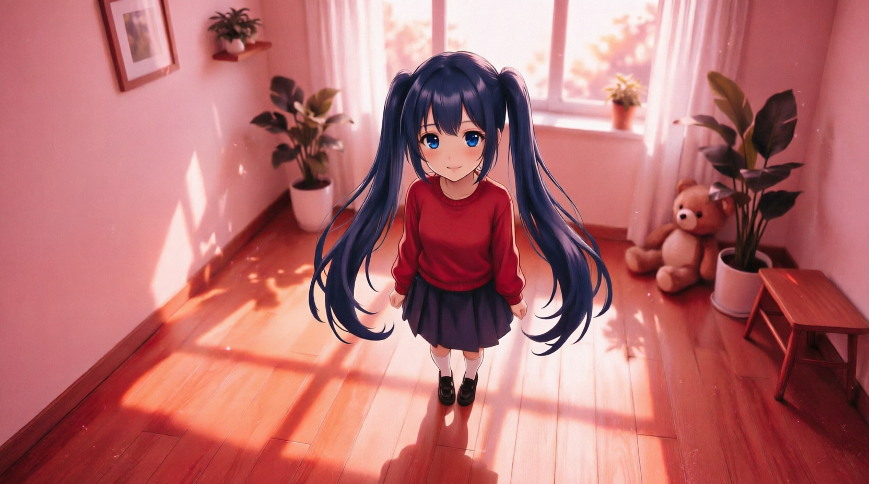
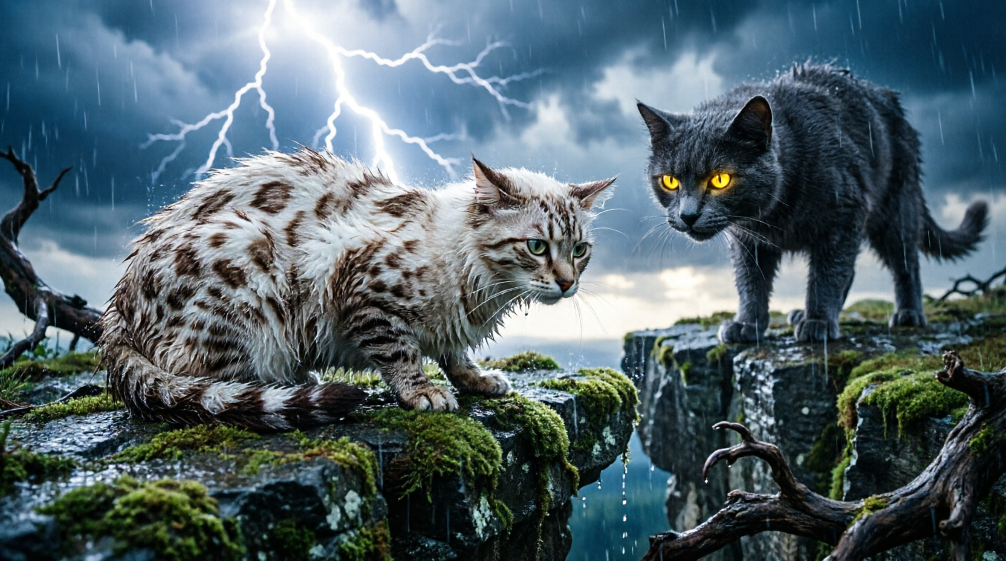
что я делала за всю смену
я делала картинки и видео а уже в конце сделала свой сайт

Slide 4

о моем сайте
я сделала сайт-игру где нужно нарисовать своего дракона и ухаживать за ним

Slide 5

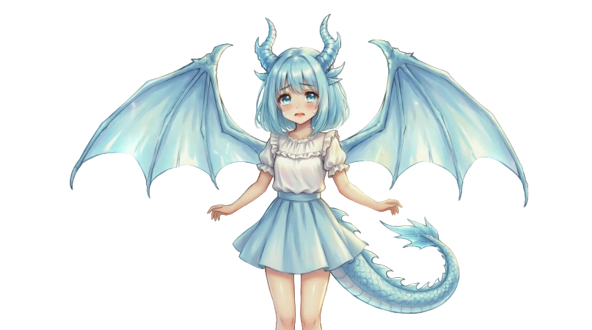
минусы и плюсы ии
плюсы:
быстро помогает тебе с твоими проблемами и хотелками
минусы:
ии может ошибиться если ты не правильно объяснишь

Slide 6

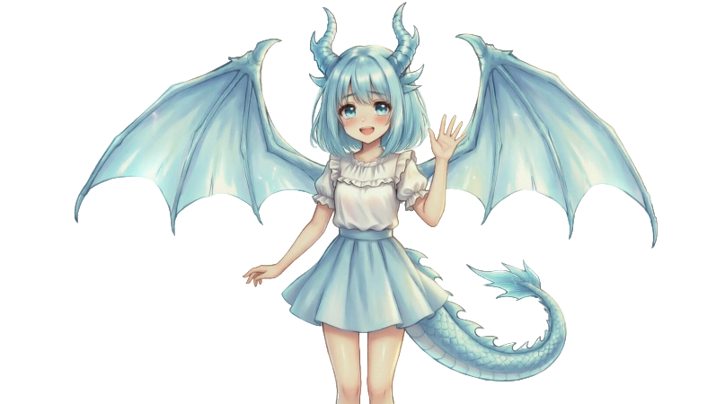
всем спасибо за внимания

